Slide 1
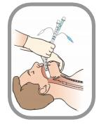
CHĂM SÓC BỆNH NHÂN ĐẶT NỘI KHÍ QUẢN
GVHD: NGUYỄN PHÚC HỌC
LỚP : K19YDD2
NHÓM: 6

Slide 2
DANH SÁCH NHÓM
1.Nguyễn Thị Thu Hà 7.Nguyễn Thị Ngọc Yến
2.Phan Thị Hoài 8.Nguyễn Thị Thương Thương
3.Lê Thị Hồng Phúc 9.Đặng Thị Thanh Huyền
4.Phan Thị Sương 10.Phan Thị Thu Phương
5.Nguyễn Huỳnh Đức 11.Nguyễn Thị Thùy Dung
6.Lê Thị Thu Hoài 12.Lương Thị Hoài Thương

Slide 3
NỘI DUNG
Chăm sóc
Tiến hành
Chuẩn bị người bệnh
Chỉ định và chống chỉ định
Mục đích
Định nghĩa

Slide 4
ĐỊNH NGHĨA
Đặt nội khí quản là thủ thuật đưa một ống thông vào khí quản của bệnh nhân để đảm bảo thông khí và hút đờm dãi ứ đọng trong đường hô hấp.
Đặt nội khí quản là một thủ thuật đơn giản, dễ thực hành nhưng vô cùng quan trọng. Trong trường hợp bệnh nhân cấp cứu, thủ thuật cần thực hiện nhanh chóng và kịp thời, không được để xảy ra tai biến do chậm khai thông đường hô hấp cho bệnh nhân.

Slide 5
MỤC ĐÍCH
Đảm bảo thông khí cho bệnh nhân và hút đờm ra
Khai thông đường dẫm khí và giúp cho việc hỗ trợ hô hấp có hiệu quả
Là bước chuẩn bị cho mở khí quản

Slide 6
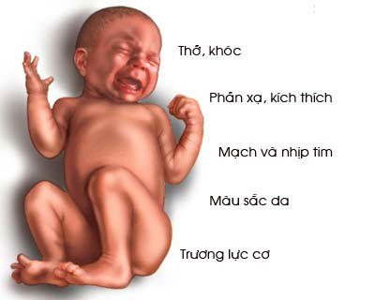
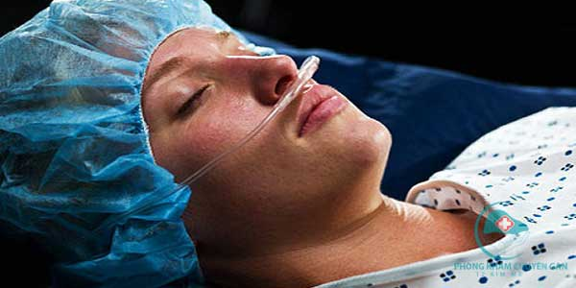
CHỈ ĐỊNH
Suy hô hấp cấp
Hôn mê, gây mê trong phẩu thuật
Shock nặng

Slide 7
Chống chỉ định
phì đại cuốn mũi
Vỡ xương hàm
U vòm họng
Sốt xuất huyết
Sai khớp hàm
Viêm xoang
Bệnh rối loạn đông máu hay giảm tiểu cầu.

Slide 8
CHUẨN BỊ NGƯỜI BỆNH
Giải thích cho bệnh nhân thủ thuật trước khi thực hiện
Hút đờm giãi
Cho bệnh nhân thở oxy qua mũi 3-5 l/phút trong thời gian 10- 15 phút trước khi tiến hành.
Nếu bệnh nhân ngưng thở, thở yếu nên bóp bóng ambu qua mũi miệng trước 10- 15 phút để tình trạng bệnh nhân bớt tím tái hơn.
Đặt bệnh nhân nằm ngửa, người lớn và trẻ lớn không cần kê gối, trẻ sơ sinh dùng gối mỏng kê dưới vai để đường đi của khí quản thẳng hơn.

Slide 9
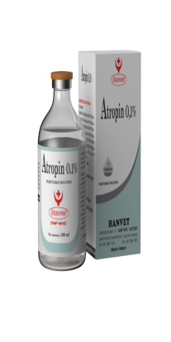
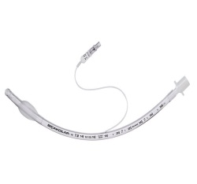
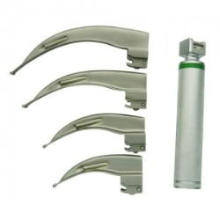
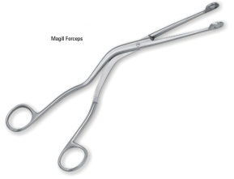
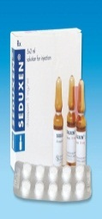
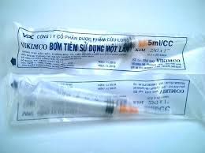
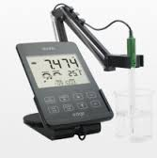
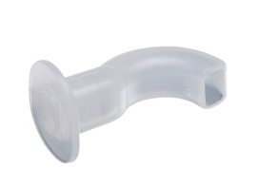
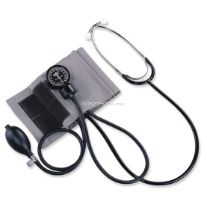
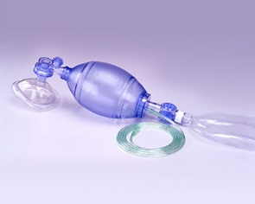
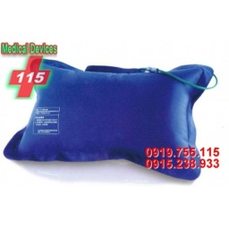
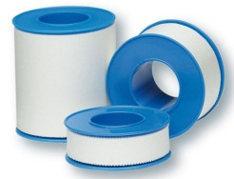
Ống nội khí quản
Đèn soi nội khí quản
Kẹp magill
Thuốc atropin, seduxen
CHUẨN BỊ DỤNG CỤ
Bơm tiêm 5ml
Dầu paraffin
Máy hút và ống hút
Canun Mayo
Huyết áp kế, ống nghe, đồng hồ
Bóng ambu
Gối kê vai
Băng dính

Slide 10
TIẾN HÀNH
Chuẩn bị dụng cụ
Chuẩn bị tư thế bệnh nhân
Hút đờm giải và cho thở oxy (nếu có tím tái)
Giúp bác sĩ sát khuẩn, mang gang tay vô khuẩn
Chuẩn bị thuốc và giúp bác sĩ lấy thuốc tê
Lắp đèn soi thanh quản, kiểm tra ánh sáng đèn và đưa cho bác sĩ
Bác sĩ cầm đèn soi tay trái với miệng bệnh nhân mở rộng
Đưa lưỡi đèn vào phía phải khoang miệng hầu
Gạt lưỡi sang trái và lên trên bằng gờ lưỡi đèn
Đầu lưỡi đèn đưa vào góc tiểu thiệt và lưỡi (với lưỡi cong) hoặc tì lên mặt tiểu thiệt để bộc lộ thanh môn (lưỡi thẳng)

Slide 11
TIẾN HÀNH
Cầm cán đèn kéo lưới đèn lên, hướng cán đèn theo phương vuông góc với xương hàm dưới để bộc lộ dây thanh âm
Tay trái cầm ống nội khí quản đưa vào khí quản qua chỗ mở của dây thanh âm
Rút đèn soi thanh quản
Khi ống đã đặt được vào khí quản, bệnh nhân tăng tiết co thắt thanh quản do đó cần hút đờm giải
Bóp bóng ambu để kiểm tra thông khí 2 phổi
Dùng bơm tiêm bơm hơi vào bóng chèn
Dán băng dính để cố định ống nội khí quản
Đến mạch nhịp thở và đo huyết áp
Thu dọn dụng cụ
Ghi chép hồ sơ

Slide 12
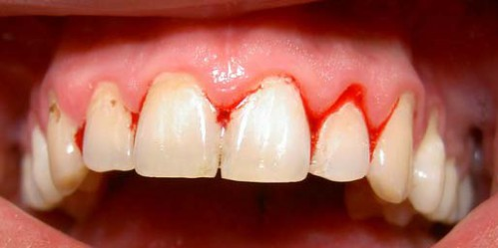
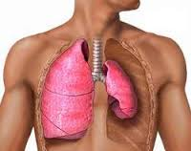
BIẾN CHỨNG THƯỜNG GẶP
Chảy máu, gãy răng, đặt nhầm vào thực quản
Viêm họng, viêm mũi, viêm thanh quản, viêm phổi
Phù nề, viêm loét khí quản dẫn đến hẹp khí quản
Xẹp phổi do ống nội khí quản đưa sâu vào 1 nhánh của phế quản
Tắc đờm trong ống nội khí quản
Ngừng tim đột ngột do phản xạ, hay gặp ở bệnh nhân thiếu oxy

Slide 13
NHẬN ĐỊNH | CHẨN ĐOÁN | LẬP KẾ HOẠCH | THỰC HIỆN KHCS | LƯỢNG GIÁ
Bệnh nhân khó thở | Bệnh nhân khó thở dữ dội do giảm trao đổi khí. | Giảm khó thở cho bệnh nhân | Chăm sóc cơ bản: -Cố định chân tay bệnh nhân -Nếu có chảy ít máu thì hút máu ra khỏi họng và ống nội khí quản. -Kiểm tra vị trí của ống nội khí quản -Kiểm tra cỡ ống nội khí quản đang dung xem có phù hợp hay không. | Bệnh nhân khó thở ít hơn
Bệnh nhân ho | Ho do ống nội khí quản kích thích | Giảm ho cho bệnh nhân |  | Bệnh nhân ho ít hơn

Slide 14
Da xanh tái, vã mồ hôi, vật vã | Da xanh tái, vã mồ hôi, vật vã do thiếu khí | Cung cấp oxy cho bệnh nhân | -Kiểm tra, làm sạch miệng và mũi, xem xét những chỗ bị chèn ép hoặc loét, rửa các vết xây xước bằng dung dịch NaC1 0,9%. -Đặt chuông báo hoặc các biện pháp hỗ trợ thông tin và người bệnh không thể gọi được -Hỗ trợ đầu người bệnh và ống khi trở mình để đề phòng di chuyển ống hoặc tắc đường thở. Theo dõi: -Theo dõi nhịp thở, mach, nhiệt, huyết áp nhiệt độ 1 giờ/ lần hoặc 3 giờ/ lần theo chỉ định của bác sĩ | Da hồng hào
Nguy cơ xẹp phổi | Xẹp phổi do ống khí quản đưa sâu vào 1 nhánh của phế quản | Thông khí bàng hệ |  | Phổi thông khí trở lại
Nguy cơ tắc ống nội khí quản | Tắc ống do đờm ứ lại | Hút đờm giải |  | Không còn tắc ống

Slide 15
Nguy cơ tổn thương niêm mạc mũi miệng | tổn thương niêm mạc mũi miệng do ống nội khí quản | Giảm tổn thương niêm mạc mũi miệng | -Theo dõi tình trạng toàn thân, đáng giá mức độ tím tái nếu có -Nghe tiếng rít nhỏ bằng ống nghe đặt ở vùng hõm ức -Bóp bóng Ambu hoặc nối ống nội khí quản với máy thở, nghe phổi để kiểm tra xem khí có vào đều hai bên không? -Chụp phổi nếu nghi ngờ ống nội khí quản vào quá sâu gây xẹp một bên phổi -Theo dõi phát hiện tai biến tắc đờm trong ống nội khí quản Thực hiện y lệnh: -Hút đờm qua ống nội khí quản 30 phút/lần để tránh tắc nghẽn. Mỗi lần hút không quá 20 giây.

Slide 16
 |  |  | -Nếu đờm giãi hơi đặc, để dễ hút có thể nhỏ vào trong ống nội khí quản 1ml dung dịch NaHCO₃ 1,4% hoặc NaCl 0,9% để loãng đờm và hạn chế nhiễm khuẩn. Nếu đờm đặc khó hút: báo bác sĩ để xét chỉ định, rửa phế quản. Bắt mạch: nếu mạch chậm dưới 40 lần/phút hoặc ngừng tim phải ngừng hút và bóp tim, tiêm antropin 1/2mg tĩnh mạch. Báo bác sĩ xem xét giải quyết ( truyền isoprenalin hoặc đặt máy tạo nhiệt tạm thời) -Hút đờm theo nhiều tư thế: ngiêng đầu sang phải, nghiêng đầu sang trái, nằm ngửa, dốc đầu nếu có thể được -Hút đờm phải nhẹ nhàng thận trọng, tránh gây ho nhất là người bệnh bị tai biến mạch máu não. -Sau mỗi lần hút đờm giải xong phải rửa ống hút và ngâm vào dung dịch sát khuẩn

